Slide 1
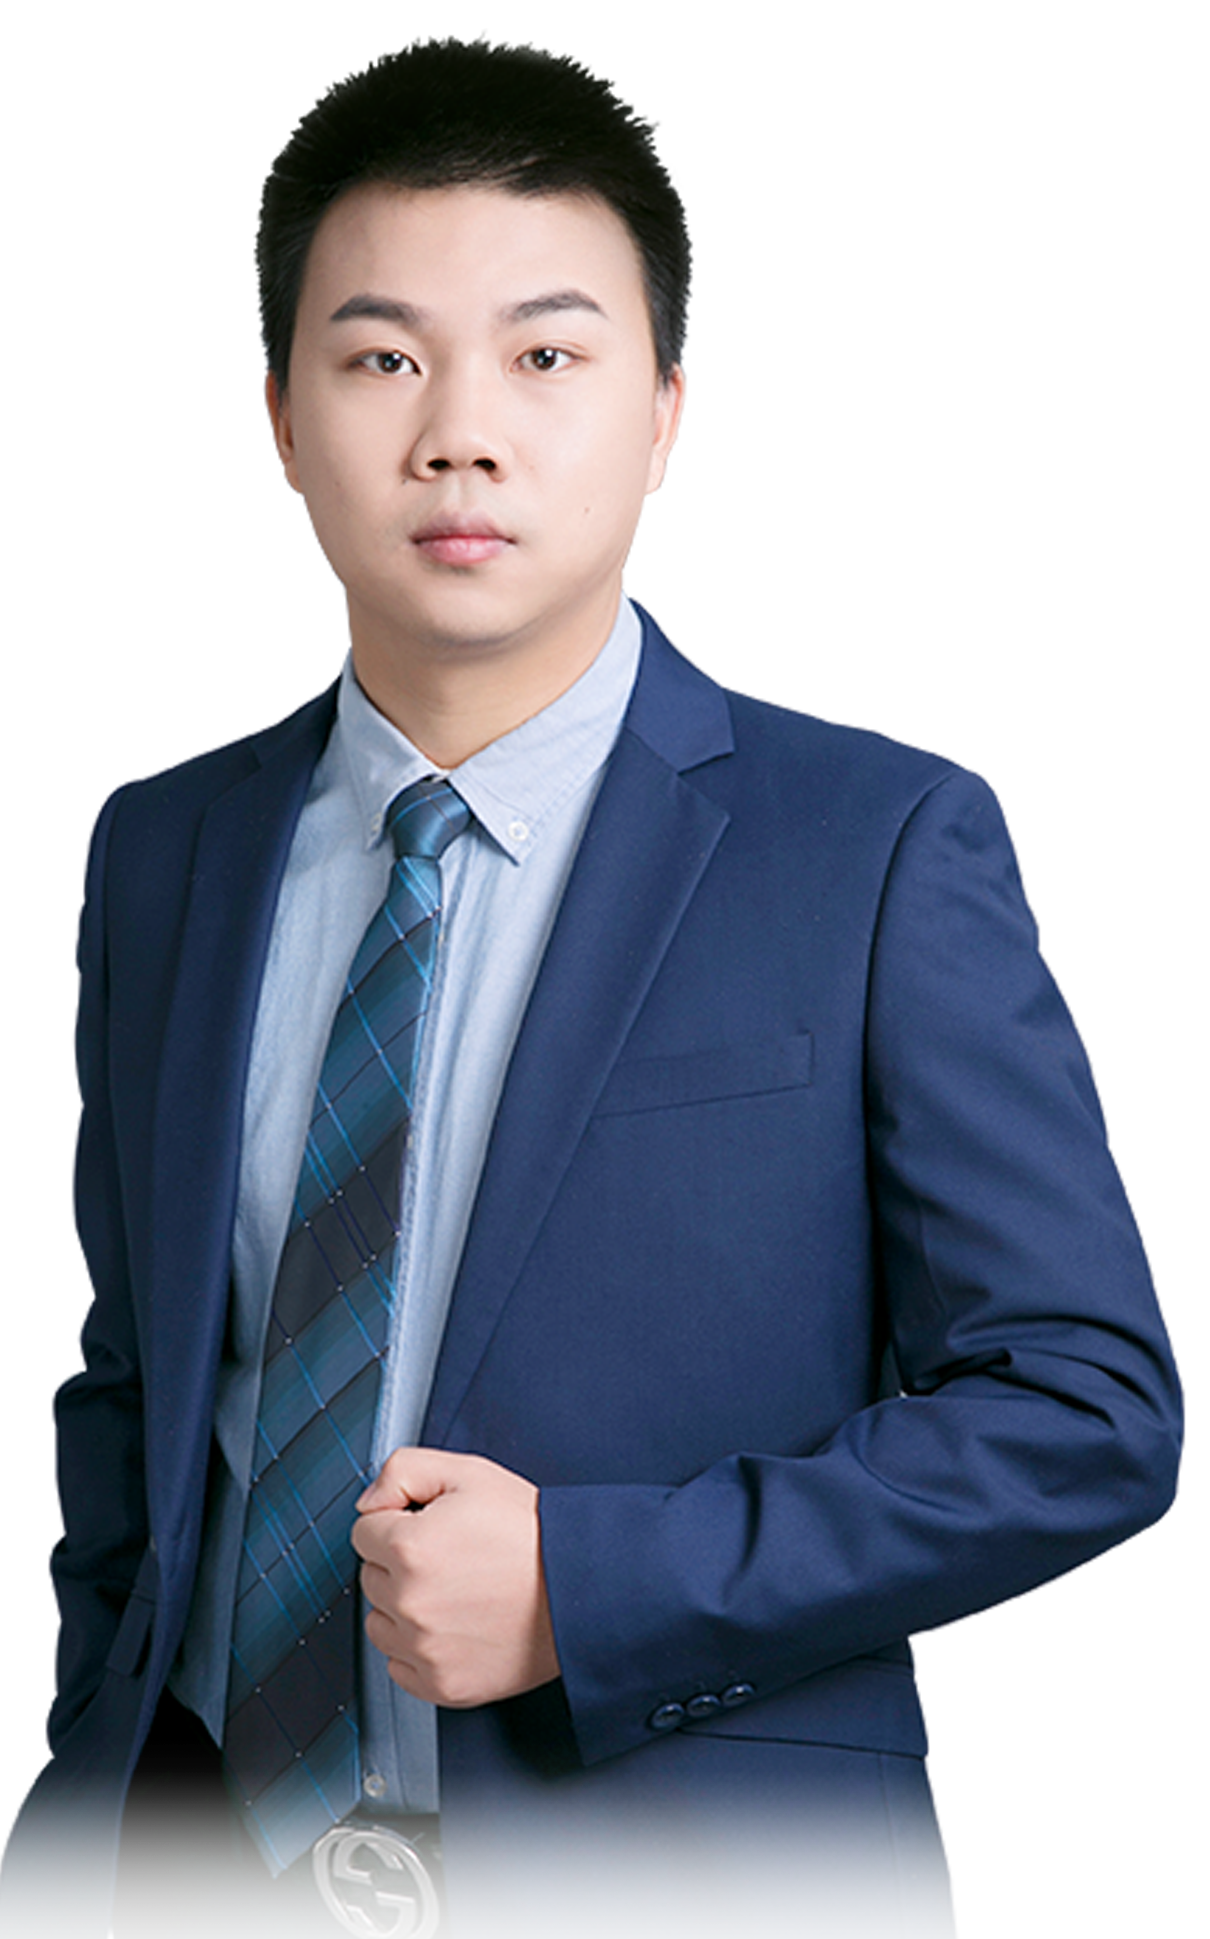
风口黄金
低吸节奏
2月4日8:15
许 为
执业编号:A1120619060011
基金职业编号：A2025061900499x
经传多赢资深投顾，具有10年以上的从业研究经验，对A股均有较专业的研究。擅长以技术面为主，以政策，消息为辅挖掘市场热点投资机会，独创主力操盘三步曲，机构跟盘以及准确把握个股启动节奏和上涨空间判断！投资风格偏理性，顺势而为！

Slide 2
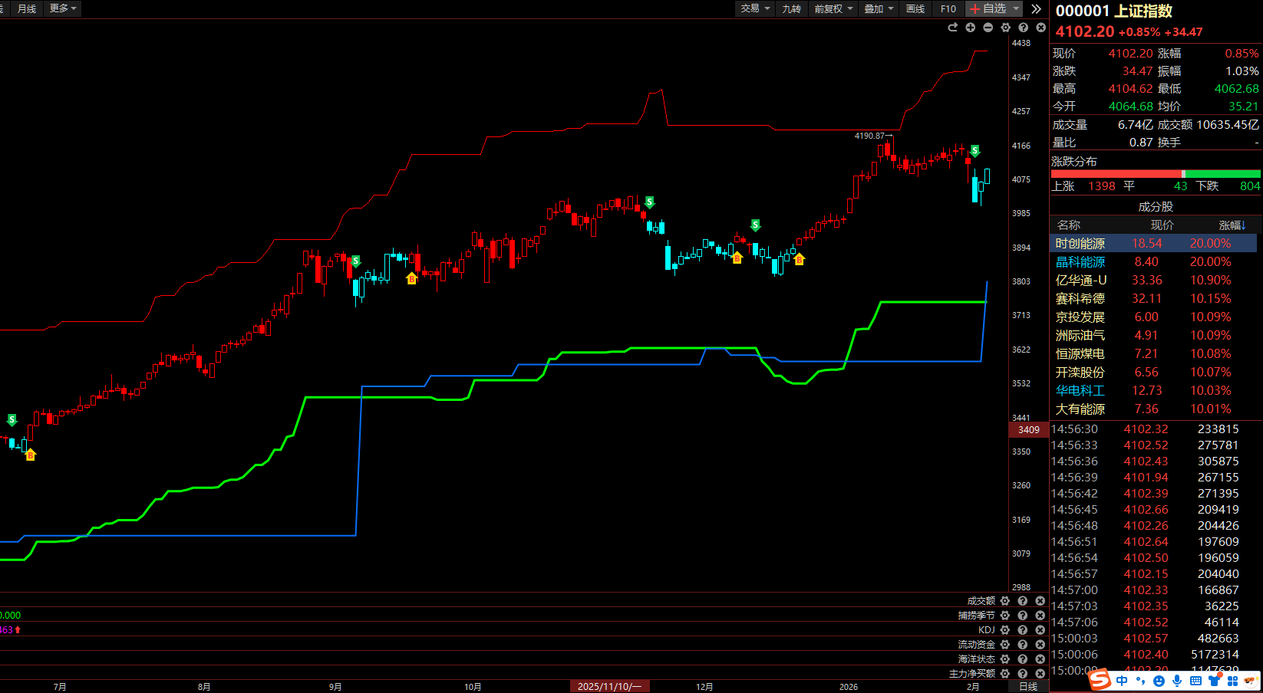
1月14日，经中国证监会批准，沪深北交易所发布通知调整融资保证金比例，将投资者融资买入证券时的融资保证金最低比例从80%提高至100%。
国金证券通过官网发布公告，宣布自2025年8月27日起，对除北交所以外的标的证券的融资保证金比例进行调整，从80%上调为100%。

Slide 3
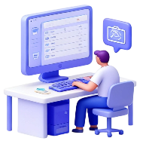



指数首次突破降温
二次突破与调控降温
8月27号指数突破3800点创出近十年新高，随后出现第一次降温，围绕3800多点震荡4个月的时间。
指数突破4100点继续创十多年新高，监管层采取提高融资保证金、打击妖股、国家队减持几千亿等多重手段降温。
操作策略调整
降温后遗症
逼空上涨暂时难以实现，操作以震荡捕捞季节为主，多数板块呈现1-2日节奏，持续性不强，需关注主线的交替
降温导致赚钱效应降低和量能缩小，指数突破难度加大，参考上一次震荡4个月的走势。

Slide 4
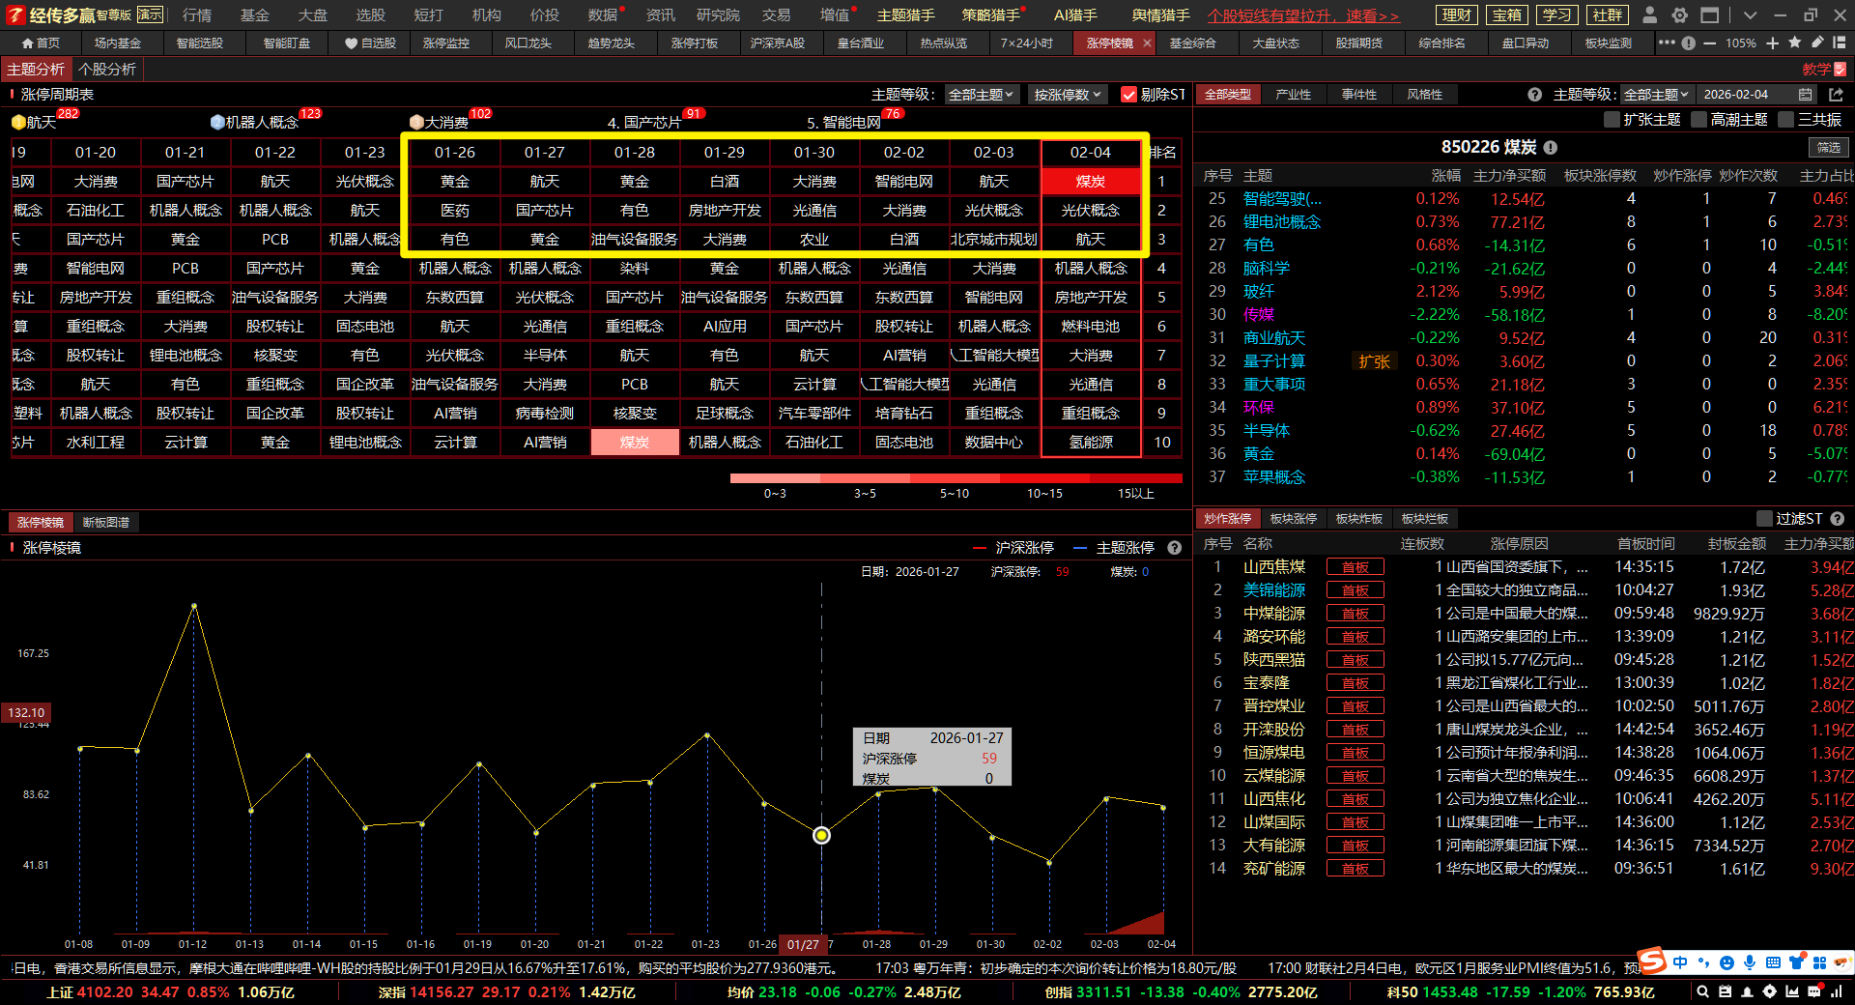
涨停棱镜的轮动节奏：榜一当日涨停炒作最强方向，榜前三当日炒作最强的几个方向，基本上每天都不一样，属于轮动的特征，电风扇行情，主线诞生的规律【月底】【重大的节日前2天】
没有主线的时候，对于多数人而言，操作难度大，板块穿裤子，一个穿了其他都是光屁股。

Slide 5
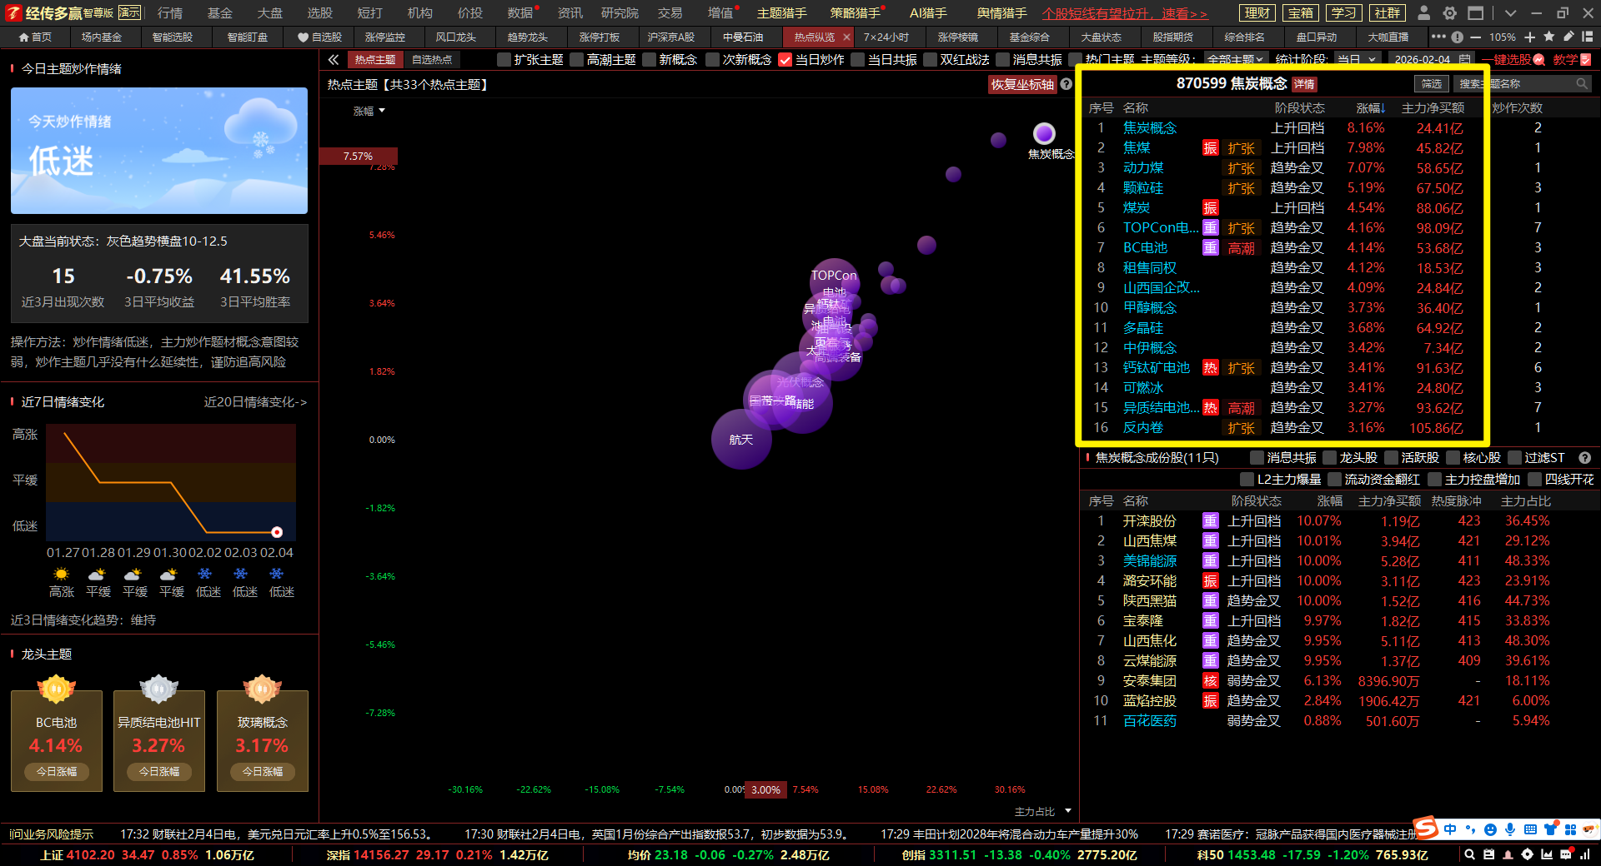
板块真正炒作标志：
①智能交易线上穿熊线（平台突破）
②平台突破资金炒作
③通常回踩5日后低吸节奏
④切记追涨一致高抛，分歧低吸

Slide 6
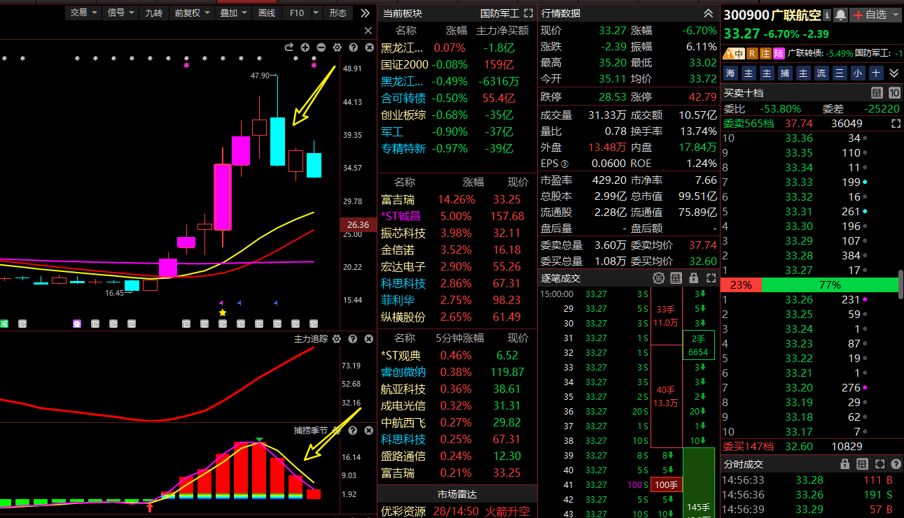
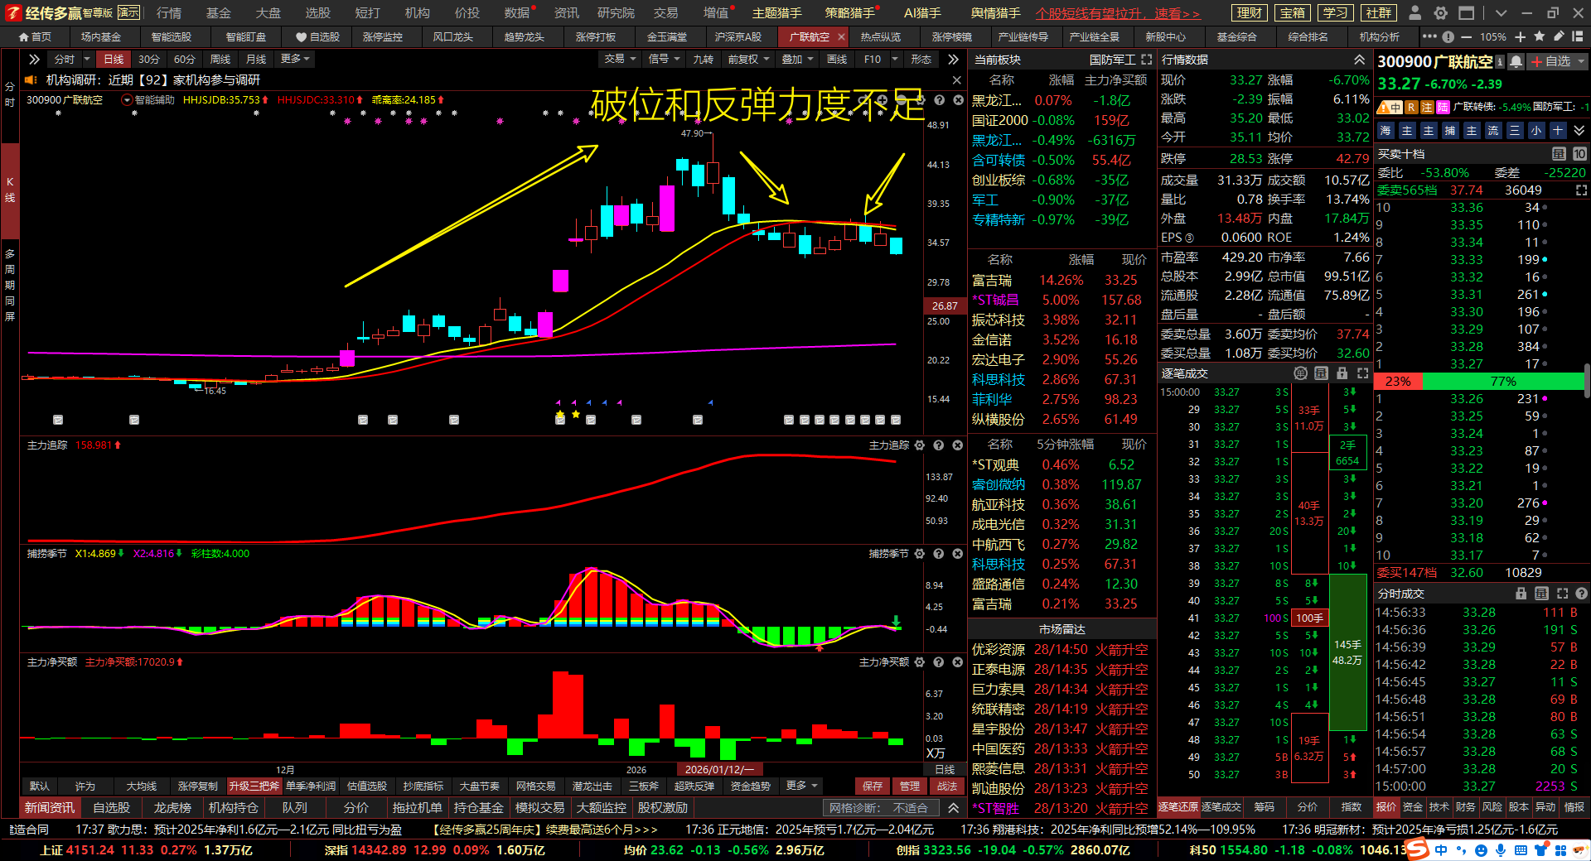
个股周线死叉，连续3个星期的调整，整体中期属于下跌的走势

Slide 7


新兴产业布局
未来产业培育
重点发展新能源、新材料、航空航天、低空经济等战略性新兴产业，通过政策引导和技术创新培育新的经济增长点。
超前布局量子科技、生物制造、氢能、可控核聚变、脑机接口、具身智能、6G等未来产业，构建面向长远竞争力的产业体系。
十五五期间核心新产业发展规划
关键技术攻关
强国体系建设
采取超常规措施全链条推动集成电路、工业母机、高端仪器、基础软件、先进材料、生物制造等重点领域关键核心技术突破。
加快建设制造强国、质量强国、航天强国、交通强国、网络强国，构建现代化产业体系支撑国家战略发展。
能源体系构建
两岸融合发展
新型能源体系重点发展抽水蓄能、新型储能、智能电网和微电网，推动能源结构绿色低碳转型。
推动两岸关系和平发展，高质量推进两岸融合发展示范区建设，服务国家统一大业。

Slide 8
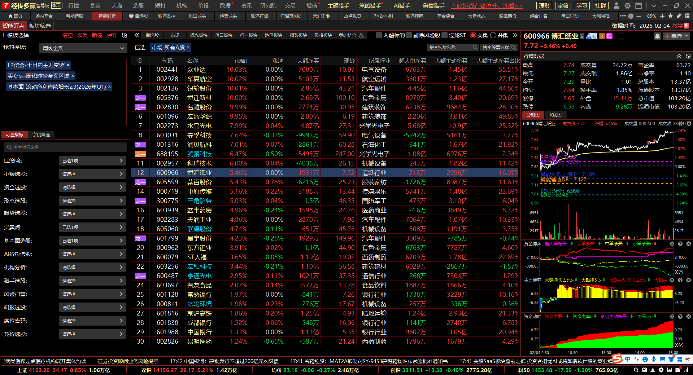
选股思路：周线金叉+业绩好+大单活跃

Slide 9
软件灰色区域，轻仓试错 选股+左侧交易建仓 右侧交易加仓
左侧交易：预判建仓跟踪
右侧交易：加仓或者机会区域
安全性较高：等待趋势确认后再行动，避免了“下跌不言底”的风险。
资金利用率高：资金闲置时间短，一旦做对，见效快，盈利速度可能很快。
执行力强：有明确的入场和止损信号，便于制定和执行交易纪律。
成本较高：放弃了最低点的底部利润，并且买入价通常不是最低点。
滞后性：信号确认需要时间，可能错过最佳买点的一部分利润。
支撑位置翻红止跌，站稳5日线，智能交易线B点，日线金叉，阳包阴等买点，（跌破支撑，智能交易线S点，反弹5日线遇压卖点等。）
成本优势明显：如果判断正确，能够以很低的价格收集筹码，潜在利润空间巨大。
“接飞刀”风险：容易买在下跌中继，陷入越买越套的困境。
做错时间成本高：资金可能被长时间占用，机会成本较大。
判断支撑通常是左侧交易，比如买10万的话，支撑线通常是买3-5层，然后盘中支撑住，站稳分时均线说明支撑有效。

Slide 10
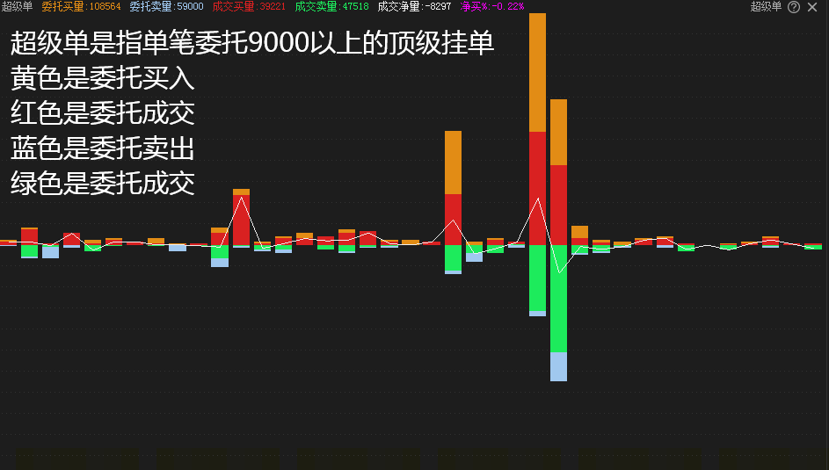
超级单指标：
A股申报挂单主板上限统一为100万股（即1万手）
创业板申报挂单上限统一为30万股（即3000手）
盘中主板出现9000手（创业板是2900手）这种顶格委托挂单的行为叫：超级单
黄色是委托买入
红色是委托成交
蓝色是委托卖出
绿色是委托成交
个股出现疯狂超级单大笔买入，说明短期有强势资金入场的信号，极致的超级单买入

Slide 11


Slide 12


Slide 13


